Slide 1

Kuliah 3 Finite Automata (FA)
Pendahuluan
Konsep Otomata
Sifat-sifat Otomata
Finite State Automata (FSA)
Deterministic Finite Automata (DFA)
Non Deterministic Finite Automata (NDFA)

Slide 2


Pendahuluan
Teori Bahasa dan Otomata
Persoalan
Logika Dasar Persoalan
Pseudocode/Flowchart
Algoritma dan struktur data
Compiler
Program Sumber
Data Masukan
Program Komputer
Data Keluaran
Model Pendekatan Otomata
ukrida.ac.id

Slide 3
Pendahuluan
Otomata merupakan suatu sistem yang terdiri dari sejumlah berhingga state, dimana state menyatakan informasi mengenai input
Otomata dianggap sebagai mesin otomatis (bukan mesin fisik) yang merupakan suatu model matematika dari suatu sistem yang menerima input dan menghasilkan output, serta terdiri dari sejumlah berhingga state.
Hubungan diantara bahasa dan otomata adalah bahasa dijadikan sebagai input oleh suatu mesin otomata, selanjutnya mesin otomata akan membuat keputusan yang mengindikasikan apakah input itu diterima atau ditolak.
ukrida.ac.id

Slide 4
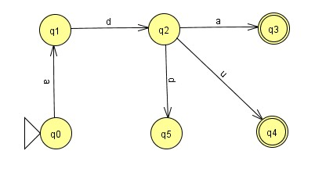
Pendahuluan
Contoh Diagram FA
Pada gambar diatas bila mesin mendapat string input berikut:
ada: diterima
adu: diterima
add: ditolak/tidak diterima
ukrida.ac.id

Slide 5
Pendahuluan
Sebuah string input diterima bila mencapai state akhir/final state yang digambarkan dalam lingkaran ganda.
Mesin ini memiliki 6 state {q0, q1, q2, q3, q4,q5}.
State awal dari mesin adalah {q0}
State akhir/ final state adalah {q3, q4}
Himpunan simbol input adalah {a,d, u}
ukrida.ac.id

Slide 6
Konsep Otomata (Automata)
Automata berasal dari bahasa Yunani automatos yang berarti sesuatu yang bekerja secara otomatis.
Istilah automaton sebagai bentuk tunggal dan automata sebagai bentuk jamak.
Untuk memodelkan hardware dari komputer diperkenalkan model mesin abstrak yaitu otomata.
Otomata adalah ilmu yang mempelajari mengenai mesin abstrak, dapat juga disebut suatu model abstrak dari komputer digital yang dapat menerima input secara sekuensial dan dapat mengeluarkan output.
Input pada mesin otomata dianggap sebagai bahasa yang harus dikenali oleh mesin.
ukrida.ac.id

Slide 7
Konsep Otomata (Automata)
Automata adalah mesin abstrak yang dapat mengenali (recognized), menerima (accept), atau membangkitkan (generate) sebuah kalimat dalam bahasa tertentu.
Teori automata adalah teori tentang bahasa mesin abstrak yang:
Bekerja sekuensial
Menerima input
Mengeluarkan output
Pengertian mesin bukan hanya mesin elektronis/mekanis saja melainkan segala sesuatu (termasuk perangkat lunak) yang memenuhi ketiga ciri diatas.
ukrida.ac.id

Slide 8
Konsep Otomata (Automata)
Penggunaan automata pada perangkat lunak terutama pada pembuatan kompiler bahasa pemrograman.
Secara garis besar ada dua fungsi automata dalam hubungannya dengan bahasa, yaitu:
Fungsi automata sebagai pengenal (recognizer) string-string dari suatu bahasa, dalam hal ini bahasa sebagai masukan dari automata.
Fungsi automata sebagai pembangkit (generator) string-string dari suatu bahasa, dalam hali ini bahasa sebagai keluaran dari automata.
ukrida.ac.id

Slide 9
Konsep Otomata (Automata)
Untuk mengenali string-string suatu bahasa akan dimodelkan sebuah automaton yang memiliki komponen sebagai berikut:
Pita masukan, yang menyimpan string masukan yang akan dikenali
Kepala pita (tape head), untuk membaca/menulis ke pita masukan
Finite state controller (FSC), yang berisi status-status dan aturan-aturan yang mengatur langkah-langkah yang dilakukan oleh automaton berdasarkan status setiap saat dan simbol masukan yang sedang dibaca oleh kepala pita
Pengingat (memory), untuk tempat penyimpanan dan pemrosesan sementara automaton pengenal, setelah membaca srting masukan dan melakukan langkah-langkah pemrosesan yang diperlukan, akan mengeluarkan keputusan apakah string tersebut dikenali atau tidak.
Konfigurasi adalah suatu mekanisme untuk menggambarkan keadaan suatu mesin pengenal, yang terdiri atas:
Status FSC
Isi pita masukan dan posisi kepala pita
Isi pengingat.
ukrida.ac.id

Slide 10
Konsep Otomata (Automata)
Mesin pengenal bersifat deterministik bila dalam setiap konfigurasi hanya ada satu kemungkinan yang dapat dilakukan mesin, jika tidak mesin pengenal bersifat non deterministik.
Otomata yang lebih umum yaitu yang mampu menghasilkan string output, dikenal dengan Transducer.
Contoh penggunaan otomata adalah:
Mesin Turing
Mesin karakter
Kompiler
Mesin Jaja (Vending Machine)
Otomata adalah mesin abstrak yang berkaitan dengan teori mesin abstrak, yaitu mesin sekuensial yang menerima input, dan mengleuarkan output dalam bentuk diskrit.
ukrida.ac.id

Slide 11
Sifat-sifat Otomata
Otomata adalah suatu mesin sekuensial (otomatis)mempunyai sifat-sifat:
Kelakuan mesin bergantung pada rangkaian masukan yang diterima mesin tersebut
Setiap saat mesin dapat berada pada satu status tertentu dan dapat berpindah ke status baru karena adanya perubahan input
Rangkaian input (diskrit) pada mesin otomata dapat dianggap sebagai bahasa yang harus “dikenali” oleh sebuah automa. Setelah pembacaan input selesai mesin automata kemudian membuat keputusan.
ukrida.ac.id

Slide 12
Sifat-sifat Otomata
Jenis-jenis automata
Jenis | Pita masukan | Arah Head | Memori
Finite State | Read Only | 1 arah | -
Push Down | Read Only | 1 arah | Stack
Linier Bounded | Read/Write | 2 arah | (bounded)
Turing Machine | Read/Write | 2 arah | (unbounded)
ukrida.ac.id

Slide 13
Sifat-sifat Otomata
Finite State Automata (FSA) adalah mesin yang dapat mengenali kelas bahasa reguler dan memiliki sifat-sifat:
Pita masukan (input pita) berisi rangkaian simbol (string) yang berasal dari himpunan simbol/alphabet
Setiap kali setelah membaca satu karakter, posisi read head akan berada pada simbol berikutnya
Setiap saat FSA berada pada status tertentu
Banyaknya status yang berlaku bagi FSA adalah berhingga
Jika mesin setelah membaca simbol terakhir dari string input berada disalah satu dari serangkaian status tertentu, maka mesin tersebut dikatakan menerima string input.
ukrida.ac.id

Slide 14
Sifat-sifat Otomata
Untuk setiap kelas bahasa Chomsky, terdapat sebuah mesin pengenal bahasa. Masing-masing mesin tersebut adalah:
Kelas Bahasa | Mesin pengenal Bahasa
Unrestricted Grammar (UG) | Mesin Turing (Turing Machine), TM
Context Sensitive Grammar (CSG) | Linier Bounded Automaton, LBA
Context Free Grammar (CFG) | Pushdown Automata (PDA)
Regular Grammar (RG) | Finite Automata (FA)
Catatan:
Pengenal bahasa adalah salah satu kemampuan mesin turing
LBA adalah variasi dari mesin turing non deterministik
Yang akan dibahas dalam kuliah TBO adalah TM (tidak terlalu mendalam), FA dan PDA
ukrida.ac.id

Slide 15
Finite State Automata (FSA)
Finite State Automata (FSA) merupakan mesin otomata dari bahasa reguler.
Suatu FSA memiliki state yang banyaknya berhingga dan dapat berpindah-pindah dari suatu state ke state lain.
Secara formal FSA dinyatakan oleh 5 tuple atau M= (Q, Σ , σ S, F) dimana:
Q = himpunan state
Σ = himpunan simbol input/masukan/abjad
σ = fungsi transisi
S = state awal/initial state
F = himpunan state akhir
ukrida.ac.id

Slide 16
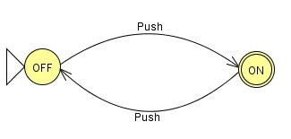
Finite State Automata (FSA)
FSA yang memiliki tepat satu state berikutnya untuk setiap simbol masukan yang diterima disebut Deterministic Finite Automata (DFA)
Contoh :
Switch berada dalam state “off” maka setelah tombol ditekan state berubah menjadi “on”.
Jika switch berada dalam state “on” maka setelah tombol ditekan state berubah menjadi “off”
ukrida.ac.id

Slide 17
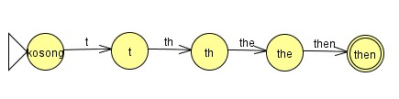
Finite State Automata (FSA)
Contoh :
FA berikut dapat dinyatakan sebagai bagian dari lexical analyzer
Tugas FA adalah mengenali keyword “then”sehingga diperlukan lima state masing-masing menyatakan posisi yang berbeda dalam kata “then”yang telah dicapai sejauh ini.
Dalam gambar diatas input dinyatakan oleh huruf. Start state merupakan string kosong, dan setiap state memiliki transisi pada huruf selanjutnya dari kata then ke state yang menyatakan prefix selanjutnya yang lebih besar. State yang diberi nama “then” dimasuki ketika mengeja kata “then”. Karena fungsi dari model dalam gambar diatas adalah mengenali kata then, maka state “then” dinyatakan sebagai accepting state.
ukrida.ac.id

Slide 18
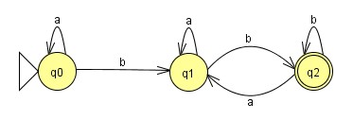
Finite State Automata (FSA)
Konfigurasi DFA diatas secara formal dinyatakan sebagai berikut:
Q = {q0,q1,q2}
Σ = {a,b}
S = q0
F = {q2}
Fungsi transisi yang ada adalah sebagai berikut:
σ (q0, a) = q0
σ (q0, b) = q1
σ (q1, a) = q1
σ (q1, b) = q2
σ (q2, a) = q1
σ (q2, b) = q2
ukrida.ac.id

Slide 19
Finite State Automata (FSA)
Biasanya fungsi-fungsi transisi disajikan dalam sebuah tabel transisi. Tabel transisi tersebut menunjukkan state-state berikutnya untuk kombinasi state-state dan input.
Tabel transisi dari fungsi diatas adlah sebagai berikut:
σ | a | b
q0 | q0 | q1
q1 | q1 | q2
q2 | q1 | q2
ukrida.ac.id

Slide 20
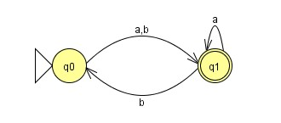
Finite State Automata (FSA)
Tabel transisi dari gambar diatas adalah sebagai berikut:
σ | a | b
q0 | q1 | q1
q1 | q1 | q0
Model FA diatas menerima input seperti string:
aaba
aaabb
baba
babaaba
Sedangkan string yang ditolak FA diatas :
aaabbb
bbaab
babbab
ababab
ukrida.ac.id

Slide 21
Finite State Automata (FSA)
Ada dua jenis FSA:
Deterministic Finite Automata (DFA): transisi state FSA akibat pembacaan sebuah simbol bersifat tertentu : σ: Q x Σ →Q
Non deterministic Finite Automata (NFA): transisi state FSA akibat pembacaan sebuah simbol bersifat tak tentu. σ: Q x Σ→2^{Q}
ukrida.ac.id

Slide 22
Finite State Automata (FSA)
DFA | NDFA
Transisi dari suatu state ke state berikutnya untuk setiap simbol masukan. Oleh karena itu disebut deterministik. | Transisi dari suatu state dapat ke beberapa state berikutnya untuk setiap simbol masukan. Oleh karena itu disebut Non deterministik
Transisi string kosong tidak terlihat di DFA | NDFA memungkinkan transisi string kosong
Backtracking diizinkan di DFA | NDFA backtracking transisi tidak selalu memungkinkan
Membutuhkan lebih banyak ruang | Membutuhkan lebih sedikit ruang
String diterima oleh DFA, jika transit ke keadaan final | String diterima oleh NDFA, jika setidaknya salah satu dari semua transisi yang mungkin berakhir dalam keadaan terakhir
ukrida.ac.id

Slide 23
Finite State Automata (FSA)
Automata Hingga
Automata Hingga Deterministik
Autumata Hingga Non Deterministik
Otomata yang berada pada state tunggal tertentu setelah membaca baris input
Otomata yang dapat berada di beberapa state tertentu setelah membaca sembarang baris input
ukrida.ac.id

Slide 24
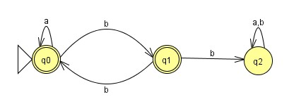
Deterministic Finite Automata (DFA)
Deterministic Finite Automata (DFA): dari suatu state ada tepat satu state berikutnya untuk setiap simbol masukan yang diterima.
Q = {q0, q1, q2}
diberikan dalam tabel berikut:
Σ = {a, b}
S = q0
F = {q0, q1}
σ | a | b
q0 | q0 | q1
q1 | q0 | q2
q2 | q2 | q2
Kalimat yang diterima oleh DFA : a, ab, aa, ab, ba, aba, bab, abab, baba
Kalimat yang ditolak oleh DFA : bb, abb, abba
DFA ini menerima semua susunan kalimat yang tersusun dari simbol a dan b yang tidak mengandung substring bb.
ukrida.ac.id

Slide 25
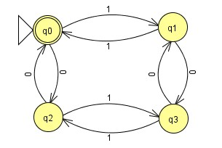
Deterministic Finite Automata (DFA)
Contoh:
Pengujian untuk menerima bit string dengan banyaknya 0 genap, serta banyaknya 1 genap.
0011 : diterima
10010: ditolak, karena banyaknya 0 ganjil
Diagram transisinya:
DFAnya:
Q = {q0, q1, q2, q3}
Σ = {0,1}
S = q0
F = {q0}
Fungsi transisi
σ | 0 | 1
q0 | q2 | q1
q1 | q3 | q0
q2 | q0 | q3
q3 | q1 | q2
ukrida.ac.id

Slide 26
Non-deterministic Finite Automata (NDFA)
Non-deterministic finite automata (NDFA): dari suatu state ada 0, 1 atau lebih state berikutnya untuk setiap simbol ,masukan yang diterima.
Berikut adalah contoh NFA (Q, Σ , σ , S, F) dimana:
Q = { q0, q1, q2, q3, q4}
Σ = {a, b, c}
S = q0
F = {q4}
σ diberikan dalam tabel berikut:
σ | a | b | c
q0 | {q0, q1} | {q0, q2} | {q0, q3}
q1 | {q1, q4} | {q1} | {q1}
q2 | {q2} | {q2, q4} | {q2}
q3 | {q3} | {q3} | {q3, q4}
q4 | ∅ | ∅ | ∅
ukrida.ac.id

Slide 27
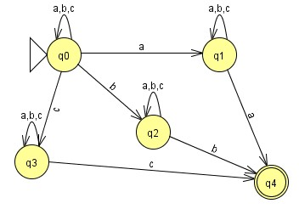
Non-deterministic Finite Automata (NDFA)
Kalimat yang diterima NFA diatas : aa, bb, cc, aaa, abb, bcc
Kalimat yang tidak diterima NFA diatas : a, b, c, ab, ba, ac, bc
ukrida.ac.id

Slide 28
Non-deterministic Finite Automata (NDFA)
Sebuah Kalimat diterima NFA jika:
Salah satu tracingnya berakhir di state akhir atau
Himpunan state setelah membaca string tersebut mengandung state akhir
Perbedaan dengan DFA: fungsi transisi dapat memiliki 0 atau lebih fungsi transisi.
G = ( {q0,q1, q2, q3, q4}, {0, 1}, σ, q0, {q2, q4})
String diterima NFA bila terdapat suatu ururtan transisi berdasar input, dari state awal ke state akhir.
Harus mencoba semua kemungkinan
σ | 0 | 1
q0 | {q0, q3} | {q0, q1}
q1 | ε | {q2}
q2 | {q2} | {q2}
q3 | {q4} | ε
q4 | {q4} | {q4}
ukrida.ac.id

Slide 29
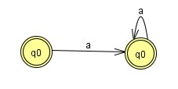

Non-deterministic Finite Automata (NDFA)
Definisi : dua buah FSA disebut ekuivalen apabila kedua FSA tersebut menerima bahasa yang sama
Contoh:
FSA yang menerima bahasa {a^{n} | n ≥ 0}
ukrida.ac.id

Slide 30
Non-deterministic Finite Automata (NDFA)
Definisi : dua buah state dari FSA disebut indistinguishable ( tidak dapat dibedakan) apabila:
σ(q, w) ∈ F sedangkan σ(p, w) ∉ F dan
σ (q, w) ∉ F sedangkan σ(p, w) ∈ F untuk semua w∈ Σ*
Definisi : Dua buah state dari FSA disebut distinguishable (dapat dibedakan) bila terdapat w ∈ Σ* sedemikian hingga :
σ(q, w) ∈ F sedangkan σ (p, w) ∉ F dan σ (q, w ) ∉ F sedangkan σ(p, w) ∈ F untuk semua w ∈ Σ*
ukrida.ac.id

Slide 31
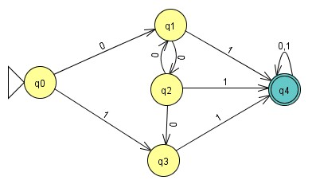
Non-deterministic Finite Automata (NDFA)
Prosedur menentukan pasangan status indistinguishable
Hapus semua state tak dapat dicapai dari state awal.
Catat semua pasangan state (p,q) yang distinguishable, yaitu {(p, q) | p∈ F∧ q ∉ F}
Untuk setiap pasangan (p, q) sisanya, untuk setiap a ∈Σ , tentukan σ(p, a) dan σ (q, a)
Contoh:
ukrida.ac.id

Slide 32
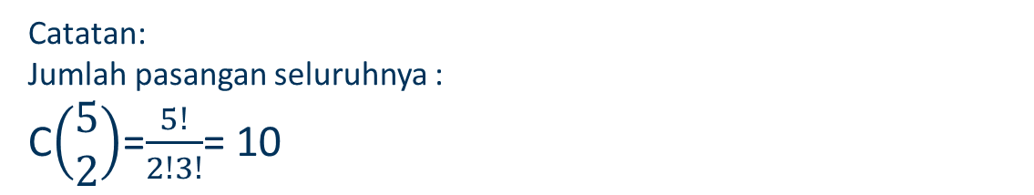
Non-deterministic Finite Automata (NDFA)
Hapus state yang tidak tercapai → tidak ada
Pasangan distinguishable (q0, q4), (q1, q4), (q2, q4), (q3, q4)
Pasangan sisanya (q0,q1), (q0, q2), (q0, q3), q1, q2), (q1, q3), (q2, q3)
Pasangan | State 1 |  | State 2 |  | Hasil
 | 0 | 1 | 0 | 1
(q0, q1) | Q1 | Q3 | Q2 | Q4 | Distinguishable
(q0, q2) | Q1 | Q3 | Q1 | Q4 | Distinguishable
(q1, q2) | Q2 | Q4 | Q1 | Q4 | InDistinguishable
(q0, q3) | Q1 | Q3 | Q2 | Q4 | Distinguishable
(q1, q3) | Q2 | Q4 | Q2 | Q4 | InDistinguishable
(q2, q3) | Q1 | Q4 | Q2 | Q4 | InDistinguishable
Catatan:
Jumlah pasangan seluruhnya :
C$\left(\begin{matrix}5 \\ 2\end{matrix}\right)$=$\frac{5!}{2!3!}$= 10
ukrida.ac.id

Slide 33
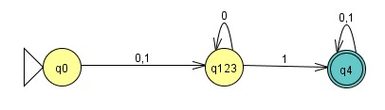
Non-deterministic Finite Automata (NDFA)
Prosedur Reduksi DFA:
Tentukan pasangan status indistinguishable
Gabungkan setiap group indistinguishable state ke dalam satu state dengan relasi pembentukan group secara berantai: jika p dan q indistinguishable dan jika q dan r indistinguishable maka p dan r indistinguishable, dan p, q, serta r indistinguishable semua berada dalam satu group.
Sesuaikan transisi dari ke state-state gabungan.
Contoh:
Pasangan status indistuingshable (q1, q2), (q1, q3), dan (q2, q3).
q1, q2, q3 ketiganya dapat digabung dalam satu state q123
Menyesuaikan transisi, sehingga DFA menjadi
ukrida.ac.id

Slide 34

Thank You
ukrida.ac.id

